Slide 1
2021
자바 기반 웹 개발자 과정
9. 요구사항 확인

Slide 2
목차
요구사항 정의서
유스케이스 리스트
유스케이스
유스케이스 명세서
유스케이스 액터 목록

Slide 3
요구사항 정의서
구분 | 대분류 | 중분류 | 소분류 | 내용 | 비고
서비스 | 브랜드소개 | 소개/조직도/사이트맵 | 상세 내용 | 각 소개글
 | 추천코디 | 추천 코디 목록 | 상품 소개 및 구매 | 상품 조회 및 구매
 | 상품구매 | 카데고리별 상품목록 | 상품 소개 및 구매 | 상품 조회 및 구매
 | 고객센터 | 문의사항 리스트 | 문의사항글 상세글 | 글 등록 수정 조회
 | 새소식 | 공지사항 목록 | 공지사항 상세글 | 글 조회
 | 로그인 | 회원가입 |  | 회원가입
 |  | 로그인 |  | 로그인
 |  | 아이디/비밀번호찾기 |  | 아이디/비밀번호 찾기
 | 마이페이지 | 회원정보수정 | 회원 정보 수정 | 회원정보 수정 등록
 |  | 주문/배송조회 | 주문/배송 리스트 | 주문 배송 조회
 |  | 장바구니 | 장바구니 리스트 | 장바구니 등록 수정 삭제
 |  | 쿠폰및적립금관리 | 쿠폰/적립금 내용 | 쿠폰 조회
관리자 | 고객관리 | 회원정보 관리 |  | 회원정보 관리
 |  | 1:1문의 |  | 문의댓글등록 수정 삭제
 |  | 적립금 및 쿠폰 관리 | 적립금/쿠폰 내용 | 적립금 등록 수정 삭제
 | 주문 및 배송관리 | 주문 및 배송 관리 |  | 주문/배송현황 등록 수정
 | 상품관리 | 상품 등록 |  | 상품 등록 수정 삭제
 | 게시판 관리 | 공지 및 게시글 관리 | 공지/게시글 리스트 | 공지글 등록 수정 삭제

Slide 4
유스케이스 리스트
1) 브랜드소개
2) 추천코디
3) 상품 구매
4) 고객 센터
5) 새소식
6) 로그인
7) 마이페이지

Slide 5
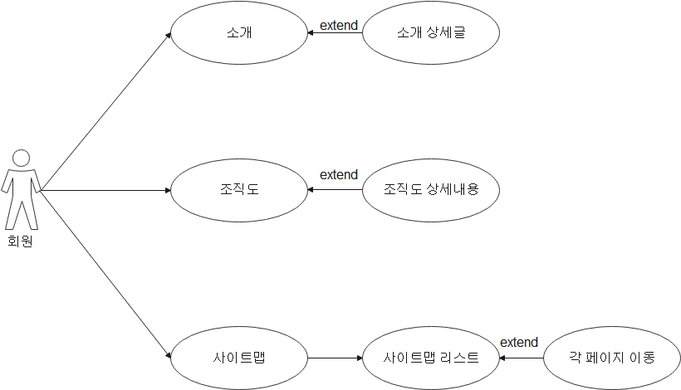
유스케이스 – 브랜드소개
담당자

Slide 6
유스케이스 명세서 – 브랜드소개
담당자
유스케이스 명세서
유스케이스 명 | 브랜드 소개
개요 | 브랜드/회사소개 페이지를 통해 홈페이지의 전체적인 컨셉을 알 수 있으며, 사이트맵을 통해 전체 메뉴를 조회하고, 원하는 메뉴로 이동할 수 있다.
관련 액터 | 회원
우선 순위 | 하
선행 조건 | -
이벤트 흐름 | 1. 브랜드/회사소개를 클릭하여 회사 소개 글을 확인 할 수 있다. 2. 조직도를 클릭하여 회사 조직도를 확인 할 수 있다. 3. 사이트 맵 페이지를 통해 전체메뉴를 한 눈에 볼 수 있고, 원하는 페이지로 이동 할 수 있다.
후행 조건 | -
기타 요구사항 | -

Slide 7
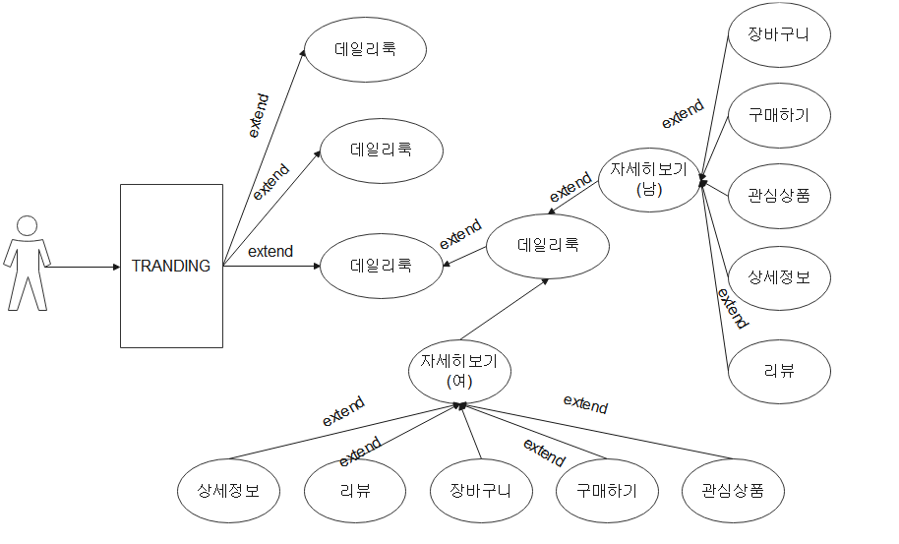
유스케이스 - 추천코디
담당자

Slide 8
유스케이스 명세서 - 추천코디
담당자
유스케이스 명세서
유스케이스 명 | 추천코디
개요 | 요일/날씨별 추천코디를 한눈에 볼 수 있다.
관련 액터 | 회원
우선 순위 | 상
선행 조건 | 회원가입
이벤트 흐름 | 1. TRANDING 목록에서 데일리 룩를 클릭한다. 2. 데일리 룩 페이지에서 상세 보기 탭을 클릭하여 해당 데일리 룩 상세보기 페이지로 이동한다. 3. 데일리 룩에 사용된 제품을 이미지로 볼 수 있다. 4. 해당 상품마다 사이즈를 선택할 수 있다. 5. 장바구니를 클릭하면 해당 상품을 장바구니에 등록할 수 있다. 6. 관심 버튼을 클릭하면 관심리스트에 등록할 수 있다. 7. 구매를 클릭하면 해당 상품 데이터를 가지고 구매 페이지로 이동한다. 8. 상세정보 탭을 누르면 상품상세정보 페이지를 확인할 수 있다. 9. 리뷰 탭을 누르면 고객 리뷰 글로 이동한다.
후행 조건 | 고객이 구매하기 탭을 선택하면 구매페이지로 넘어간다.
기타 요구사항 | -

Slide 9
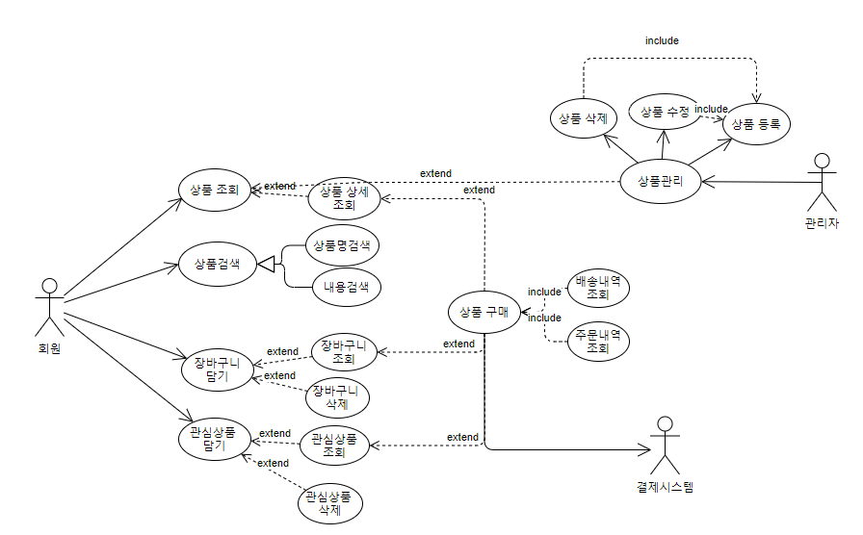
유스케이스 – 상품구매
담당자

Slide 10
유스케이스 명세서 – 상품구매
담당자
유스케이스 명세서
유스케이스 명 | 상품 구매
개요 | 사용자는 상품 전체 조회에서 상품의 정보를 보고, 상품 구매에서 주문 정보를 입력하고 결제할 수 있다.
관련 액터 | 회원
우선 순위 | 중
선행 조건 | 로그인
이벤트 흐름 | 1. 사용자는 상품 이미지를 클릭하면 상품 상세 조회 페이지로 이동한다. 2. 사용자는 탭 요소를 클릭하면 내용이 해당 요소 관련 이미지로 바뀐다. 3. 상품 정렬을 통해 이미지 정렬을 변경할 수 있다. 4. 페이지 번호를 통해 다음 상품 페이지로 이동한다. 5. 사용자는 상품 이미지를 클릭하면 확대해서 볼 수 있다. 6. 사용자는 상품 내용의 옵션을 통해 세부 정보를 입력할 수 있다. 7. 장바구니를 클릭하면 해당 상품을 장바구니 등록할 수 있다. 8. 관심을 클릭하면 해당 상품을 관심리스트에 등록할 수 있다. 9. 구매를 클릭하면 구매 페이지로 이동한다. 10. 상품상세정보 탭을 누르면 상품상세정보 부분으로 이동한다. 11. 고객리뷰 탭을 누르면 고객 리뷰 부분으로 이동한다. 12. 사용자는 주문자 정보에서 우편번호 찾기를 통해 배송지를 입력할 수 있다. 13. 우편번호 찾기 클릭 시 우편번호 찾기 페이지로 이동한다. 14. 택배배송 요청사항을 체크리스트로 입력한다. 15. 상품 정보, 수량/금액, 주문자 정보들은 기존 저장된 데이터를 가져온다. 16.결제 방법은 라디오 버튼을 통해 입력한다. 17. 약관 동의는 체크 박스 버튼을 통해 입력한다.
후행 조건 | 주문자 정보, 결제 정보 입력
기타 요구사항 | 상품 구매 결제를 위해서는 주문자 정보와 결제 정보를 입력해야 한다.

Slide 11
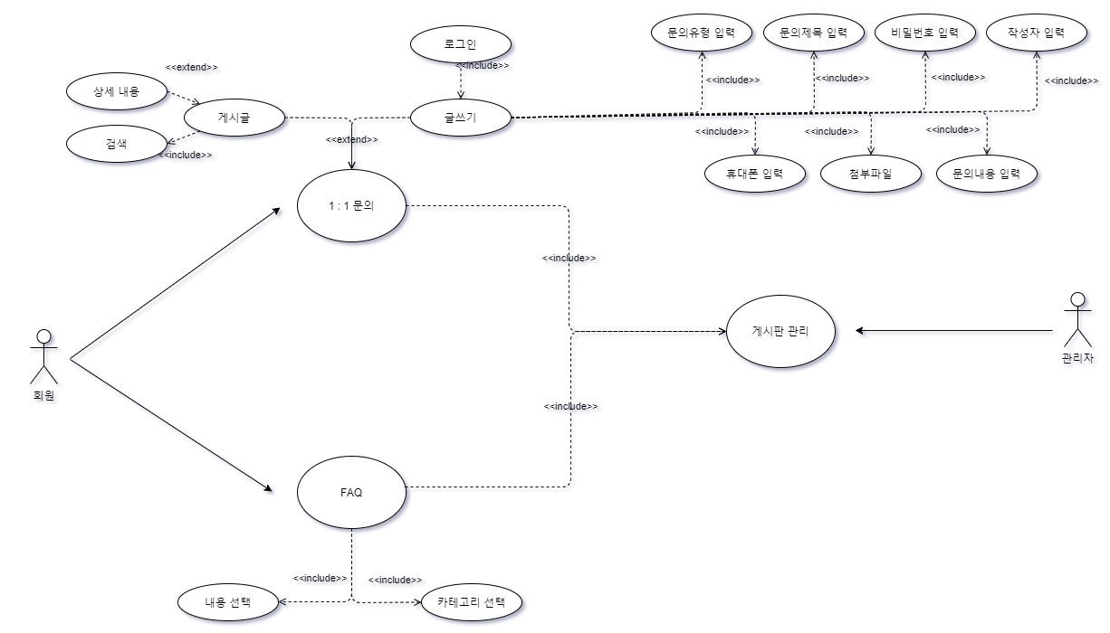
유스케이스 - 고객센터
담당자

Slide 12
유스케이스 명세서 - 고객센터
담당자
유스케이스 명세서
유스케이스 명 | 고객센터
개요 | FAQ를 통해 간단한 문의사항을 알 수 있고 1:1문의가 가능하다.(정보 전달)
관련 액터 | 관리자, 고객
우선 순위 | 하
선행 조건 | 1:1 문의 글쓰기의 경우 로그인 필요
이벤트 흐름 | - 관리자 1. 관리자는 FAQ 내용을 등록, 수정, 삭제 할 수 있다. 2. 1:1 문의에서 문의한 내용에 대한 답변을 등록할 수 있다. 3. 1:1문의 페이지에 있는 내용을 등록, 수정, 삭제 할 수 있다. - 고객 1. FAQ에서 문의제목(Q)를 클릭하여 답변(A)내용을 확인 할 수 있다. 2. FAQ에서 카테코리별로 문의 내용을 정렬할 수 있다. 3. 1:1문의 페이지에서 문의종류를 선택하여 정렬할 수 있다. 4. 1:1문의 페이지에서 문의 제목을 검색하여 찾을 수 있다. 5. 1:1문의 페이지에서 문의 내용을 클릭하여 상세내용을 볼 수 있는 페이지로 넘어간다. 6. 1:1문의 상세 페이지에서 목록을 통해 이전 페이지로 갈 수 있으며 수정을 통해 해당 내용을 수정할 수 있다. 7. 1:1문의 페이지에서 글쓰기를 클릭하면 1:1 문의 글쓰기 페이지로 넘어간다. 8. 1:1문의 글쓰기에서 문의유형,제목,작성자,비밀번호,휴대폰번호,문의 내용,(첨푸파일)을 작성하고 등록할 수 있으며 취소를 누른 경우 이전 페이지로 돌아간다. 9. 1:1 문의 페이지에서 페이지 번호 클릭 시 해당 페이지로 이동한다.
후행 조건 | 1:1 문의 작성 정보
기타 요구사항 | -

Slide 13
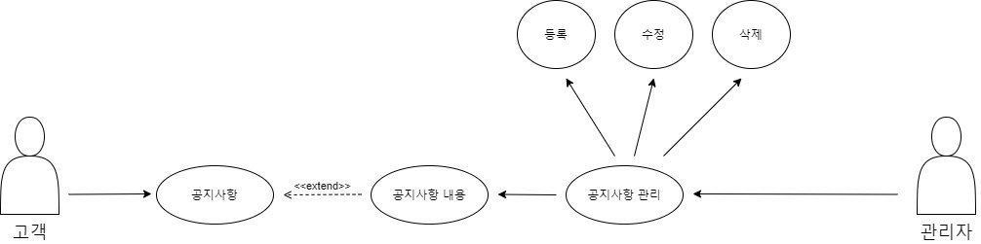
유스케이스 - 새소식
담당자

Slide 14
유스케이스 명세서 - 새소식
담당자
유스케이스 명세서
유스케이스 명 | 새소식(공지사항)
개요 | 해당 페이지를 통해 공지사항을 볼 수 있다.
관련 액터 | 관리자, 고객
우선 순위 | 하
선행 조건 | -
이벤트 흐름 | 관리자 관리자는 고객들에게 알릴 필요성이 있는 사항들을 작성하기 위해 새 소식(공지사항) 페이지로 이동한다. 관리자는 공지사항 글쓰기를 통하여 공지사항을 작성한다. 작성한 공지사항 중 수정이나 삭제가 필요가 경우 작성한 글을 수정 또는 삭제한다. 고객 사용자는 새 소식(공지사항) 페이지로 이동한다. 새소식(공지사항)에 새롭게 작성된 글을 클릭하여 작성된 공지사항을 확인한다. 공지사항에 대한 의견이 있을 시 1:1 문의게시판으로 이동하여 문의할 수 있다.
후행 조건 | -
기타 요구사항 | -

Slide 15
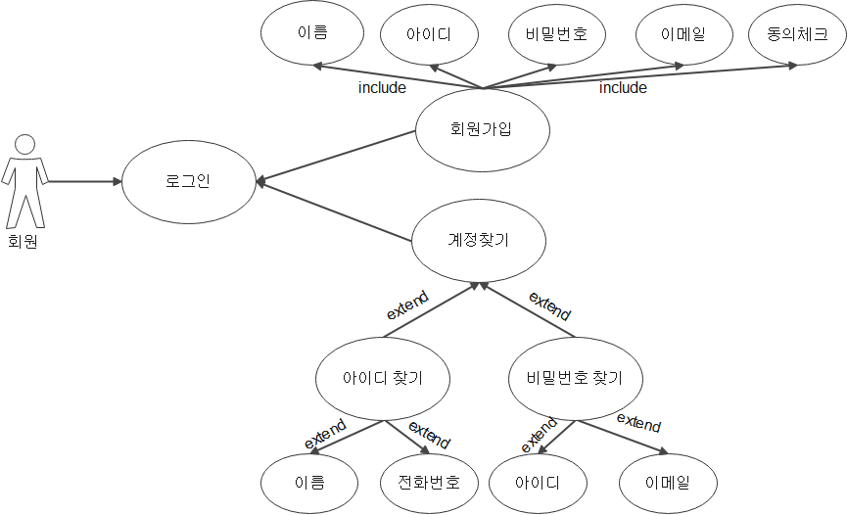
유스케이스 - 로그인
담당자

Slide 16
유스케이스 명세서 - 로그인
담당자
유스케이스 명세서
유스케이스 명 | 로그인
개요 | 사이트를 이용하기 위해 아이디와 비밀번호를 입력한다.
관련 액터 | 고객
우선 순위 | 상
선행 조건 | 회원가입
이벤트 흐름 | 1. 메인 페이지에서 로그인한다. 2. 자신이 등록한 아이디와 패스워드를 입력한다. 3. 올바르게 입력된 양식을 바탕으로 로그인 버튼을 클릭한다. - 회원가입을 하지 않은 회원은 회원가입을 하고, 로그인한다. - 로그인 페이지에서 아이디/비밀번호 찾기가 가능하다
후행 조건 | 로그인이 완료되면 홈페이지의 메인화면으로 이동한다.
기타 요구사항 | 아이디와 비밀번호가 맞는지 확인한다.

Slide 17
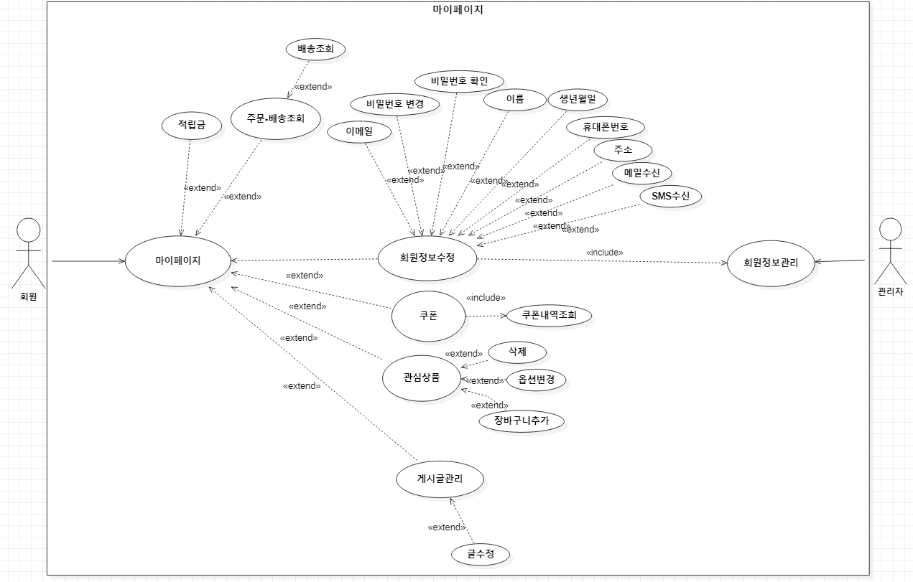
유스케이스 - 마이페이지
담당자

Slide 18
유스케이스 명세서 - 마이페이지
담당자
유스케이스 명세서
유스케이스 명 | 마이페이지 메인
개요 | 회원은 마이페이지를 통해 회원정보 수정 및 장바구니/좋아요/게시글관리/적립금확인/주문 조회를 할 수 있다.
관련 액터 | 회원
우선 순위 | 하
선행 조건 | 회원 로그인
이벤트 흐름 | 1. 회원은 마이페이지 메인 화면에서 [적립금]을 클릭한다. 2. 가용 적립금이 표시된다. 3. 적립금 내역이 표시된다. 4. 회원은 마이페이지 메인 화면에서 [쿠폰]를 클릭한다. 5. 총 보유 쿠폰 수가 표시된다. 6. 쿠폰목록에 쿠폰 내역이 표시된다. 7. 회원은 마이페이지의 [주문/배송조회] 버튼을 클릭한다. 8. 주문목록에서 상품명을 클릭해 주문한 상품의 주문상세내용 페이지로 이동한다. 9. 배송조회의 [조회버튼]을 클릭해 배송조회 페이지(새 창)으로 이동한다. 10. 회원은 마이페이지의 [관심상품]버튼을 누른다. 11. 등록한 관심상품을 선택해 삭제하거나, 장바구니에 추가 할 수 있다. 12. 관심상품 목록 테이블 헤더의 선택버튼을 누르면 상품 전체선택이 가능하다. 13. 등록한 상품의 옵션변경 버튼으로 옵션을 변경한다. 14. 상품을 선택한 후, [장바구니 추가]버튼을 클릭하면 선택한 상품이 장바구니에 추가 된다. 15. 상품을 선택한 후, [삭제]버튼을 클릭하면, 선택한 상품이 관심상품 페이지에서 삭제된다. 16. [관심 상품 비우기]버튼을 클릭하면, 관심상품 페이지의 상품이 전체 삭제 된다. 17. 회원은 마이페이지 화면에서 [게시글 관리] 버튼을 누른다. 18. 게시글 목록의 내용을 클릭해, 회원이 등록한 게시글 상세내용 페이지로 이동한다.
후행 조건 | -
기타 요구사항 | 로그인하지 않은 회원은 마이페이지 아이콘을 클릭하면, 로그인 페이지로 이동한다.

Slide 19
유스케이스 엑터 목록
- 회원
- 관리자
- 결제시스템

